Slide 1
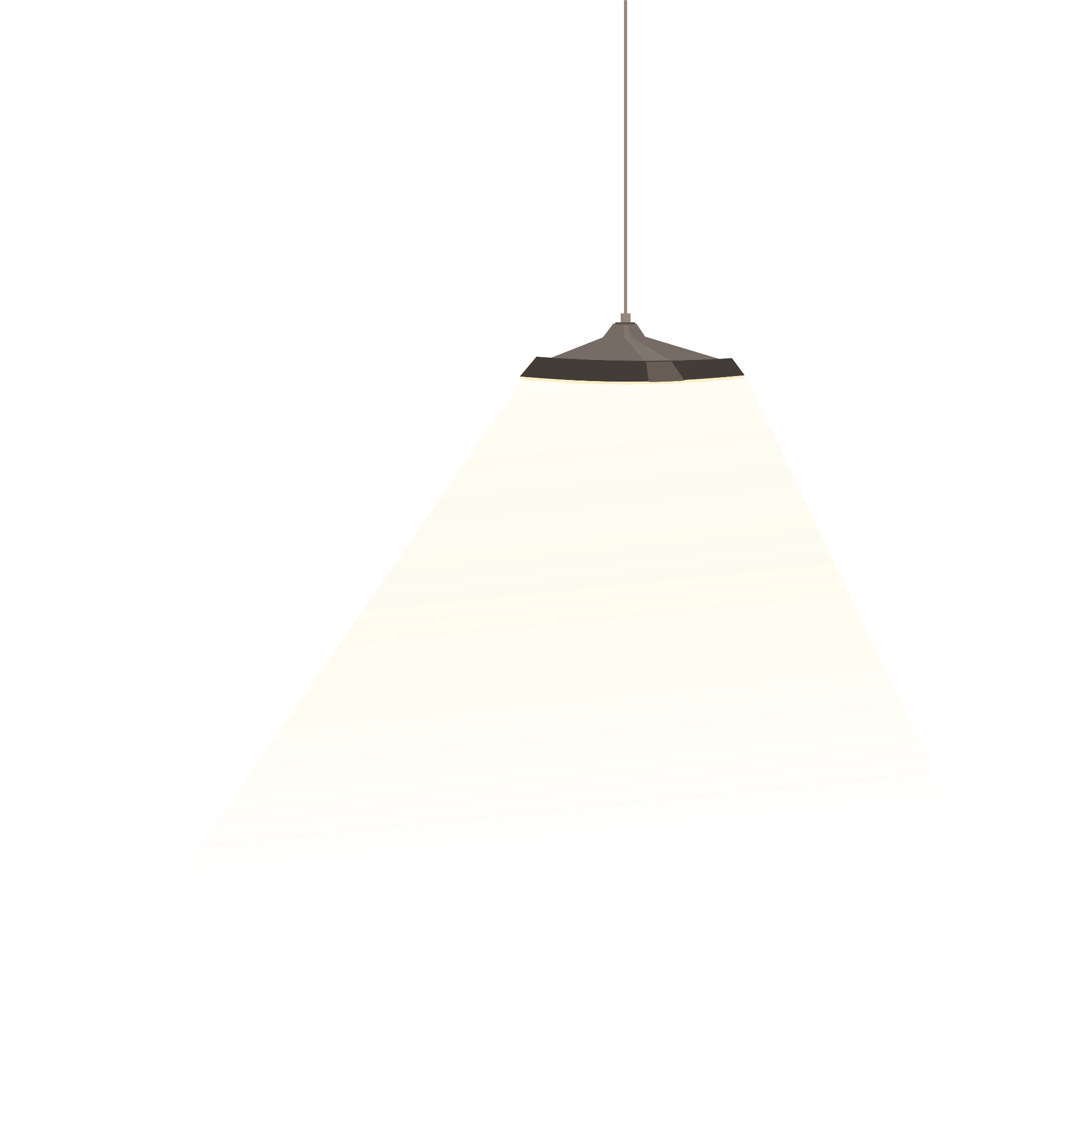


Busqueda implacable
Las posiciones nunca tomadas
Challenge Ai Lab School

Slide 2
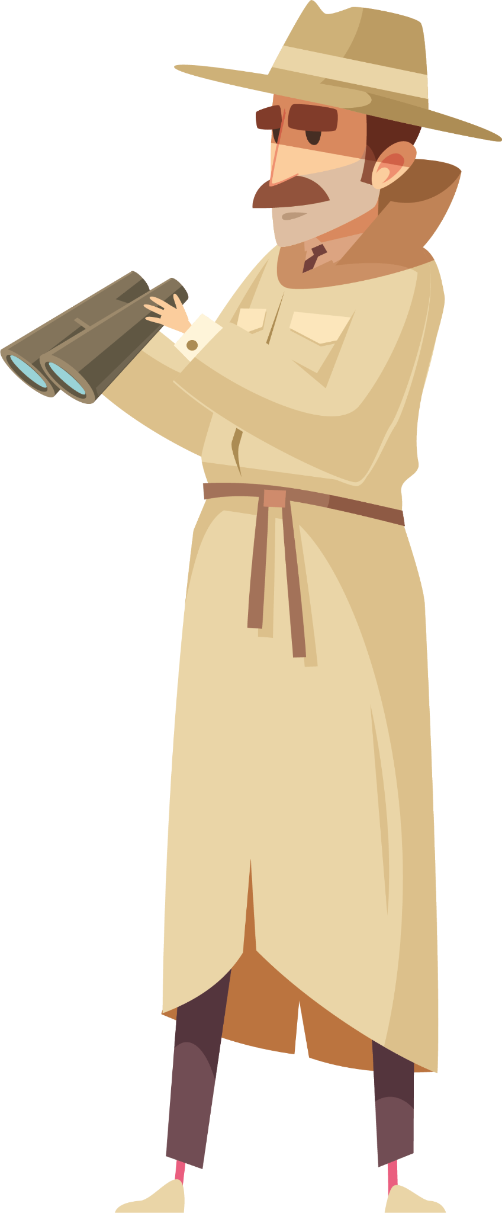
01
¿ Cómo clasificar el nivel de un programador?

Slide 3
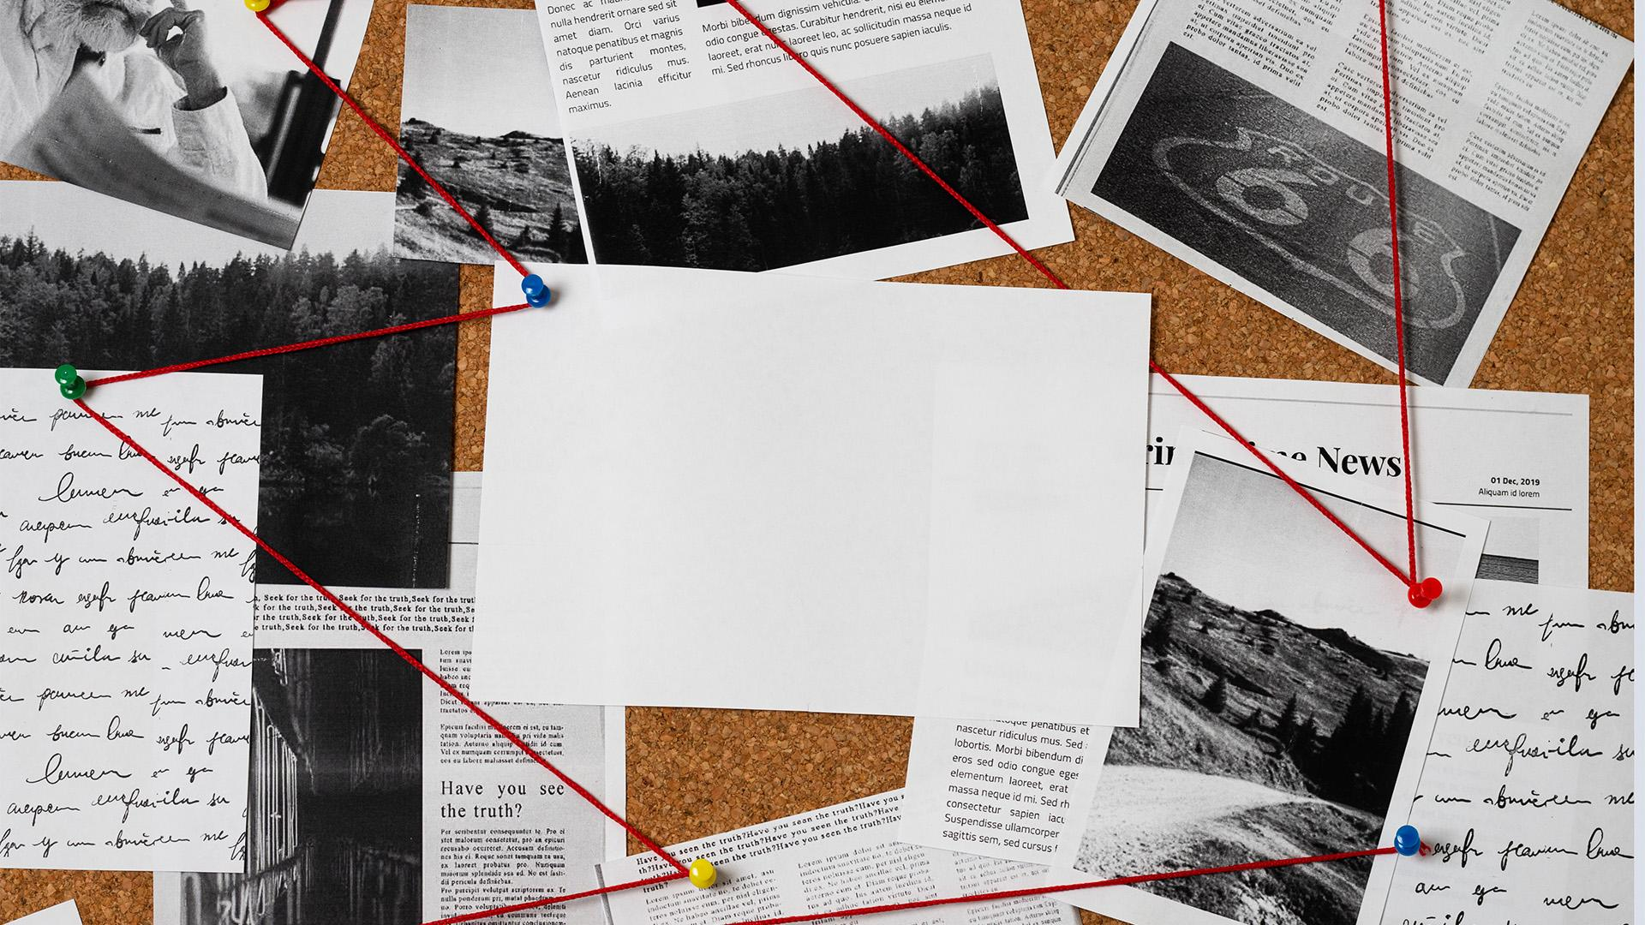
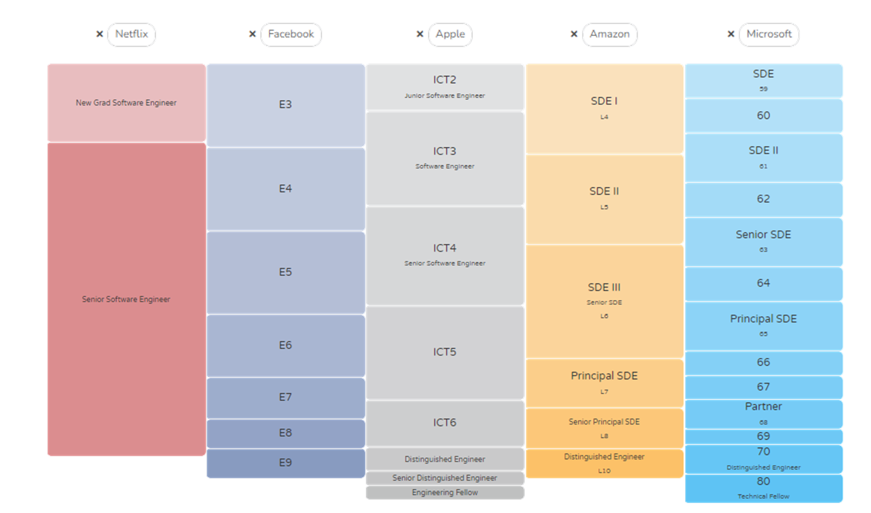
A PICTURE IS WORTH A THOUSAND WORDS

Slide 4

Desnivel de posiciones
Las bolsas de trabajo solo filtran los resultados de búsqueda pero no hay certeza de la veracidad de la información. Ni las probabilidades de obtenerlas son las correctas

Slide 5
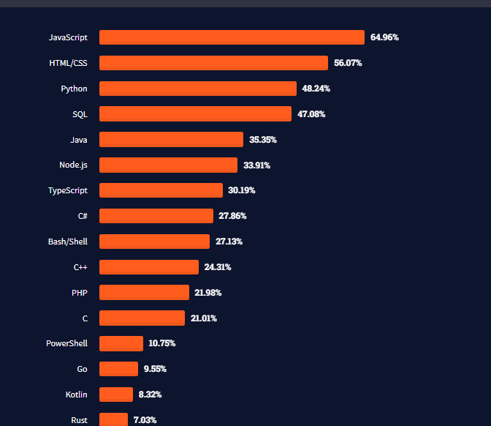
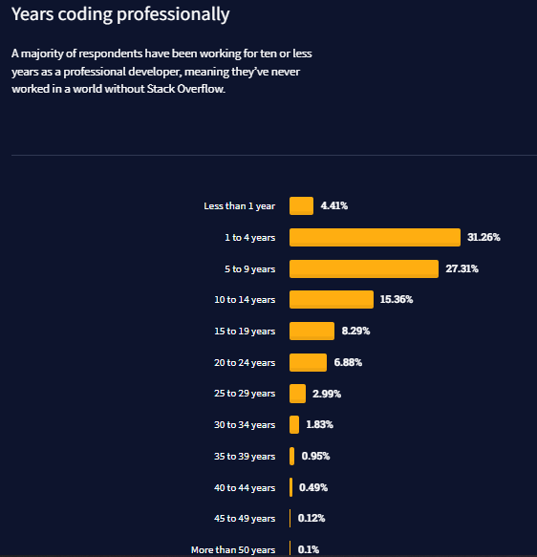

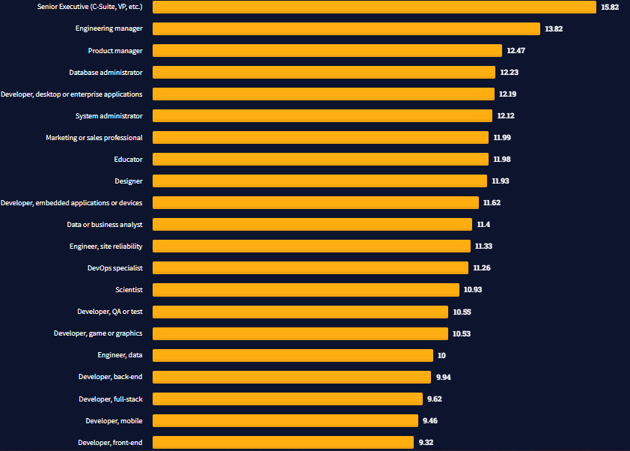
estadisticas
MARS
Despite being red, Mars is a cold place. This planet is full of iron oxide dust
JUPITER
Jupiter is a gas giant and the biggest planet in the entire Solar System

Slide 6

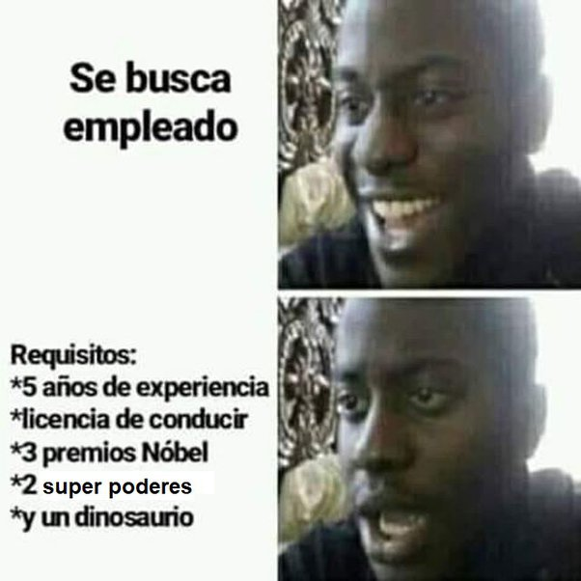
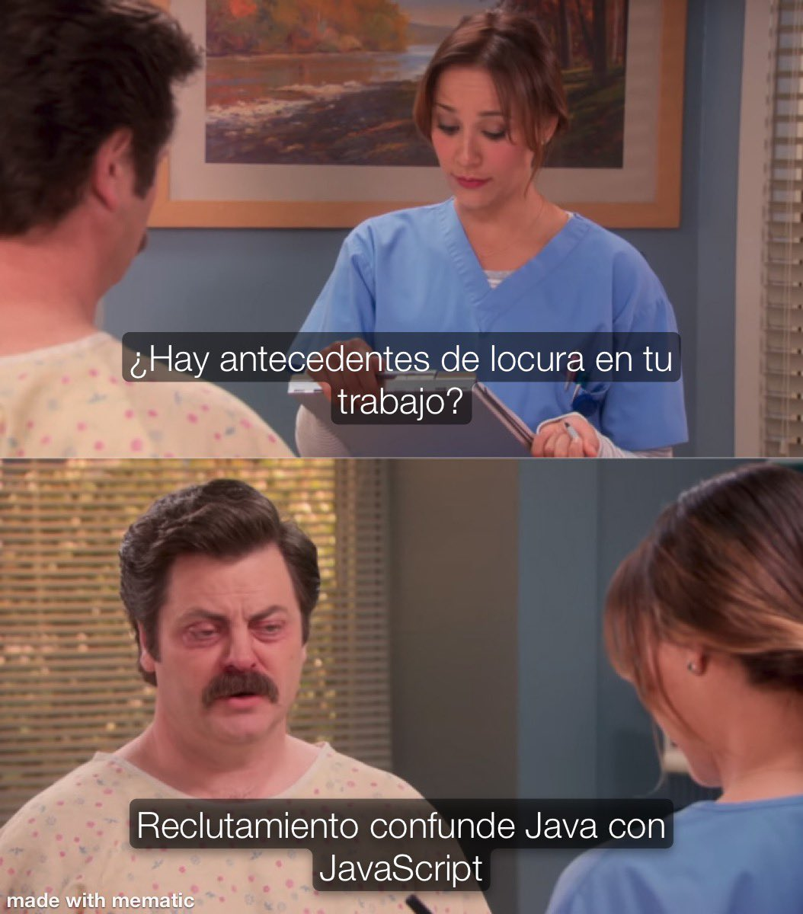


Algunas situaciones

Slide 7

medir talento

Slide 8




¿Cómo nos están juzgando?

Slide 9


nuestra PRopuesta

Slide 10
nuestras Ponderaciones
Stack
60%
Github
30%
Leetcode
10%

Slide 11

“Leer de la atrevida delicadeza o estratagema ingeniosa de un desarrollador es una alegría rara.”

Slide 12

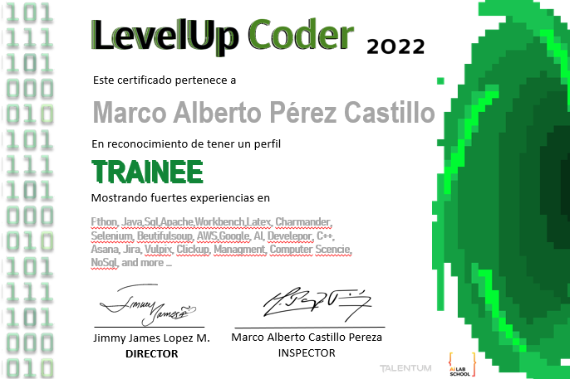
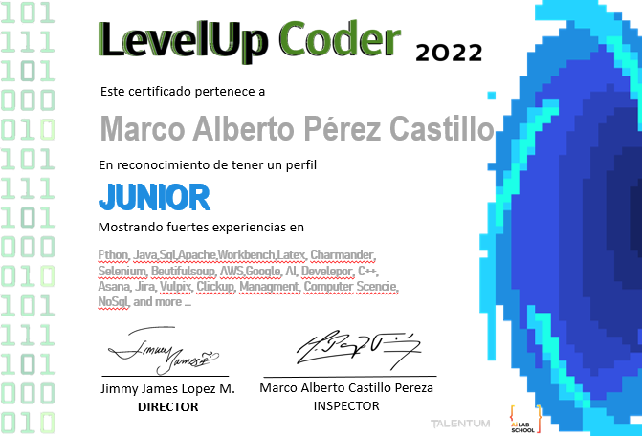
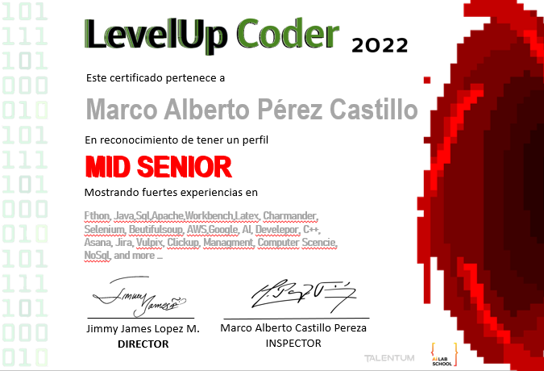
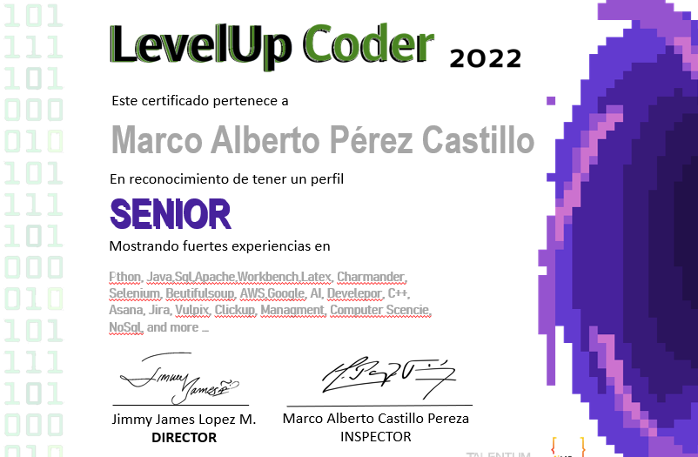
COMPETITOR ANALYSIS
Programadores
Reclutadores

Slide 14

¿Qué tenemos?

Slide 15

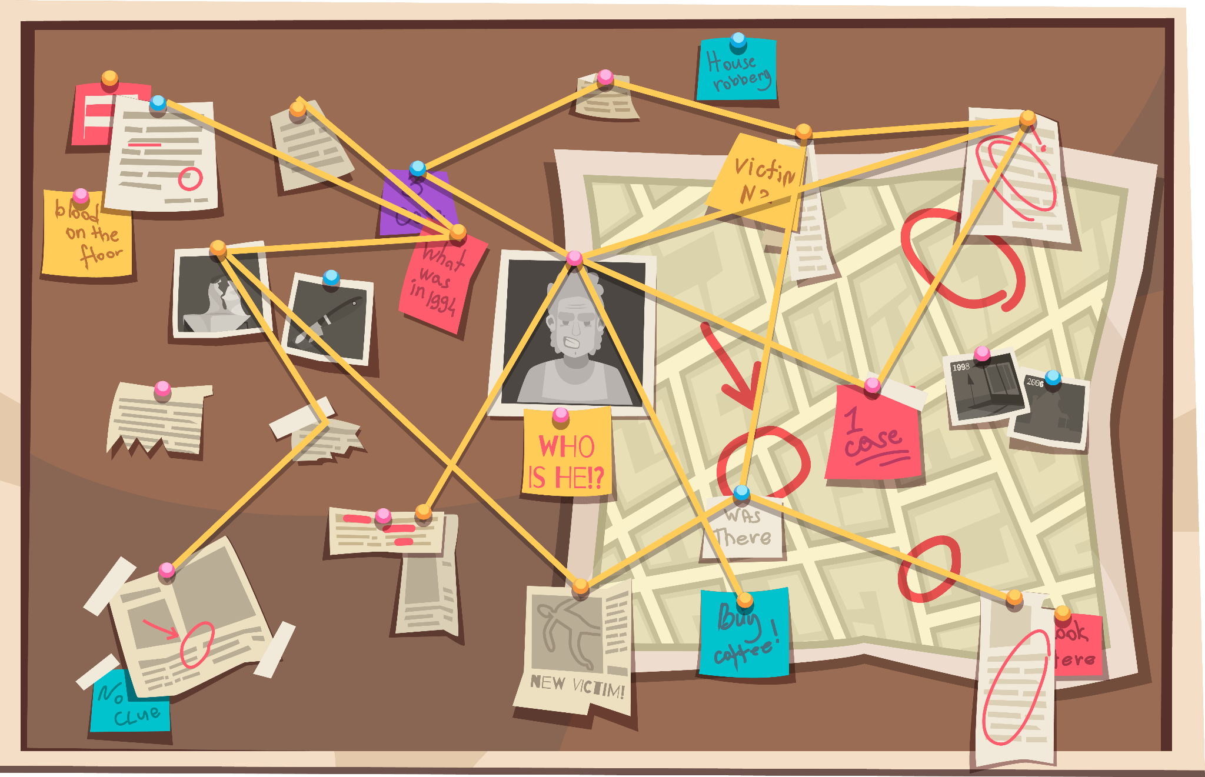
Gracias

Slide 16
